Slide 1
KONSELING PRANIKAH DAN PRAKONSEPSI

Slide 3
KONSELING PRA NIKAH
Membantu pasangan calon pengantin oleh konselor professional, menganalisis kemungkinan masalah dan tantangan yang akan muncul dalam rumah tangga, dan untuk memecahkan masalah.

Slide 4
Apa saja yg perlu dikaji??
Alur pelayanan kespro bagi calon pengantin
Pemeriksaan Kesehatan bagi calon pengantin
Pengetahuan Kesehatan reproduksi
Pengetahuan tentang kehamilan
Penyakit yang perlu diwaspadai
Kesehatan jiwa calon pengantin

Slide 5
Pemeriksaan yang dilakukan
Pre-Marital Screening atau Pre-Marital Check Up ( Tes Kesehatan Pranikah)

Slide 6
Rangkaian pemeriksaan kesehatan adalah sebagai berikut:
Pemeriksaan kesehatan secara umum
Pemeriksaan penyakit hereditas
Pemeriksaan penyakit menular
Pemeriksaan yang berhubungan dengan organ reproduksi dan kesuburan
Pemeriksaan tambahan
Pemeriksaan kesehatan untuk calon ibu

Slide 7
Pemeriksaan kesehatan secara umum
Pemeriksaan fisik / klinis lengkap :(periksa TD dan tanda Obesitas )
Pemeriksaan darah rutin : ( periksa Kolesterol , Hb, hematokrit, trombosit, leukosit, dan gula darah.)
Golongan darah dan rhesus
Urinalisis lengkap: (mendeteksi penyakit ISK dan adanya darah, protein, dll yg menunjukkan adanya penyakit tertentu)

Slide 8
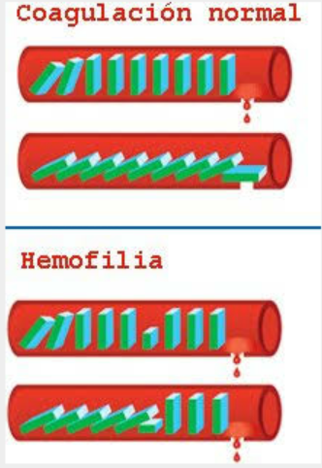
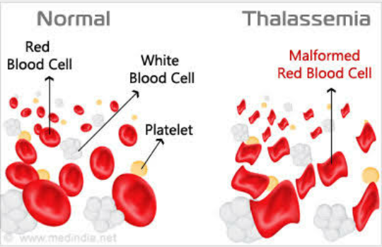
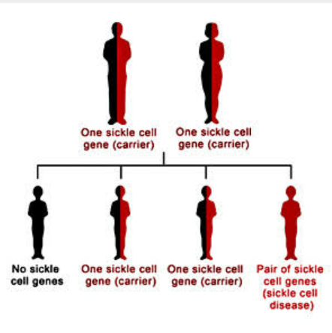
Pemeriksaan penyakit hereditas
Pemeriksaan meliputi:
Talasemia
Hemofilia
Sickle Cell Disease (SCD)

Slide 9
Pemeriksaan penyakit menular
Beberapa penyakit menular dapat terdeteksi:
HIV, Hepatitis B, dan Hepatitis C
TORCH (Toxoplasma, Rubella, Cytomegalovirus, Herpes Simplex Virus)
Venereal Disease Screen (Syphilis)

Slide 10
Pemeriksaan yang berhubungan dengan organ reproduksi dan kesuburan
Untuk perempuan -> USG (kondisi rahim, saluran telur, dan indung telur). HSG(kondisi tuba fallopi, sumbatan akibat kista, polip endometrium, tumbor fibroid, dll)
Untuk laki-laki -> pemeriksaan fisik( penis, skrotum, prostat ). Pemeriksaan hormon FSH. Analisis semen dan sperma

Slide 11
Pemeriksaan tambahan
Alergi

Slide 12
Pemeriksaan kesehatan calon ibu
Pemeriksaan periodental
Pemeriksaan thyroid stimulating hormone
Pemeriksaan hitung darah lengkap (Complete blood count/ CBC)
4. Pemeriksaan kepadatan mineral tulang

Slide 13
Konseling yang dilakukan bidan
Menjelaskan tentang semua pemeriksaan tadi itu bukan untuk membatalkan pernikahan tp untuk mengatasi beberapa masalah jika ada.
Membantu calon pengantin untuk menyiapkan diri dan mental.
Pemeriksaan kesehatan pranikah lebih Ideal 6 bulan sebelum menikah

Slide 14
KONSELING PRAKONSEPSI

Slide 15
KONSELING PRAKONSEPSI
Konseling dimulai dari:
Kesiapan psikolog
Kesiapan kebutuhan calon anak
Pengetahuan cara mengasuh anak-anak
Persiapan keuangan

Slide 16
5. Kapan menghentikan penggunaan KB
6. Nutrisi
7. Faktor risiko medis
- Obat-obatan
- Diabetes
- Penyakit Jantung
- Gangguan Kejang
- Hipertensi

Slide 17
- Gangguan Tiroid
- Penyakit Infeksi
- Fenilketonuria
- Komplikasi Kehamilan Sebelumnya
- Ibu dengan Usia Lanjut
8. Masalah lingkungan dan tempat kerja
9. Masalah prakonsepsi pada pria
Pria yang lebih tua beresiko tinggi mendapatkan anak dengan Sindrom Down.

Slide 18
Pemeriksaan dilakukan 3 – 6 bulan sebelum kehamilan.
Riwayat kesehatan calon ayah dan ibu
Ex: Toksoplasmosis, Rubella, gondongan, dll
Riwayat kesehatan keluarga
Ex: Thalasemia

Slide 19
Pemeriksaan Klinis
Bobot Tubuh (IMT)
Rongga Panggul
Pap Smear

Slide 20
KONSELING DARI BIDAN
Bila ditemukan indikasi dari pemeriksaan maka bisa dirujuk
Memberikan pengetahuan tentang perubahan-perubahan saat hamil
Memberitahu calon ibu untuk mengkonsumsi makanan yang sehat selama masa prakonsepsi bahkan sampai masa hamil

Slide 21
Meminta peran calon ayah untuk menjaga pola hidup yang sehat pula
Mempersiapkan biaya untuk perlengkapan bayi dan biaya persalinan dari jauh hari
Pastikan ibu bisa menjaga kesehatannya secara baik dan meminta ibu menjaga kebersihan

Slide 22
TERIMA KASIH

